Slide 1

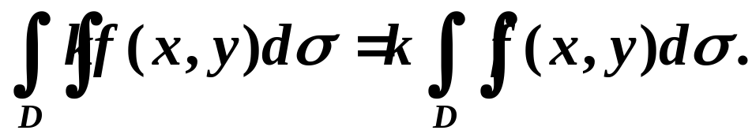
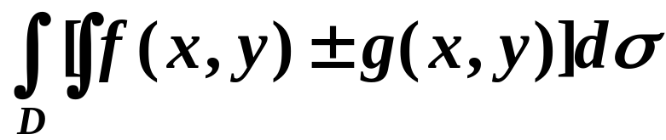
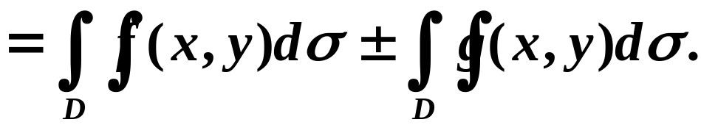
二、二重积分的性质
（二重积分与定积分有类似的性质）
性质１
当 为常数时，
性质２

Slide 2

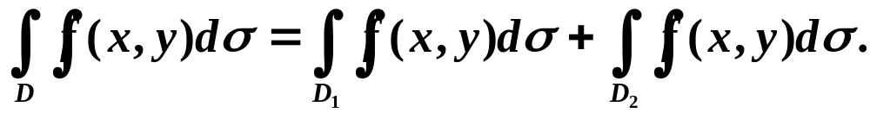

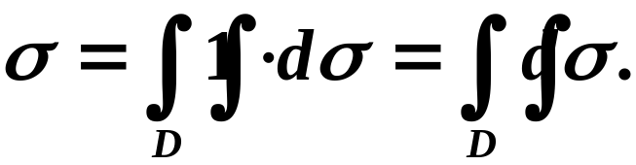

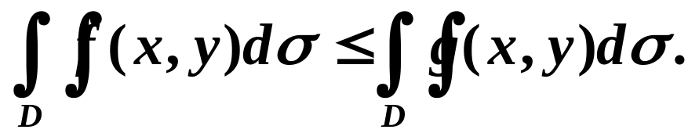
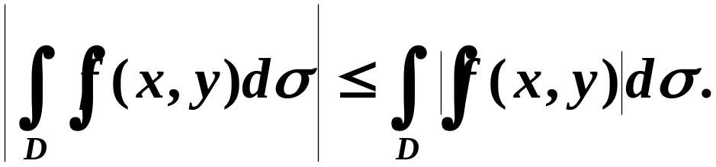
性质３
对区域具有可加性
性质４
性质５
若在D上
则有
特殊地

Slide 3
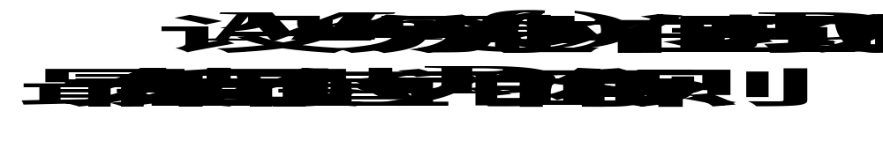
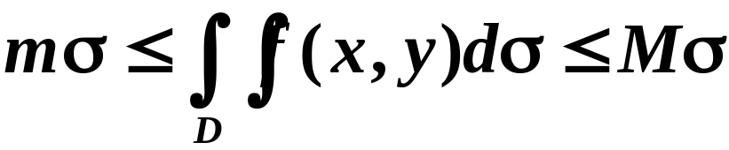
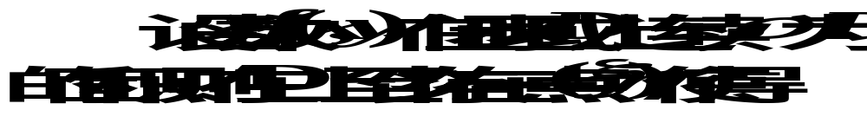
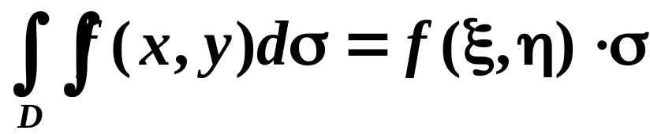
性质６
（二重积分估值不等式）
性质７
（二重积分中值定理）

Slide 4
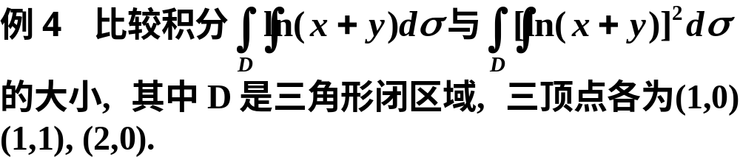






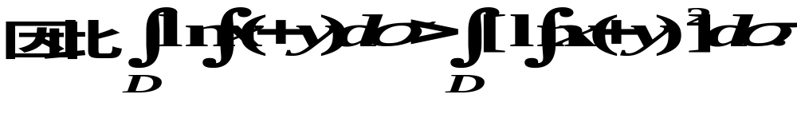
解

Slide 5
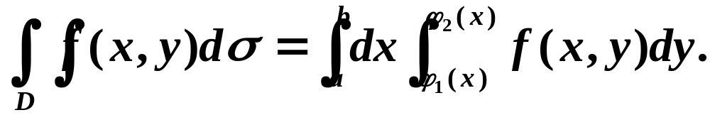
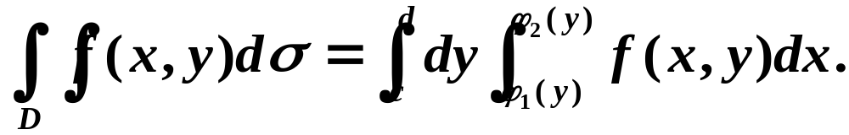
二重积分的计算
二重积分在直角坐标下的计算公式
［X－型］
［Y－型］
（在积分中要正确选择积分次序）

Slide 6
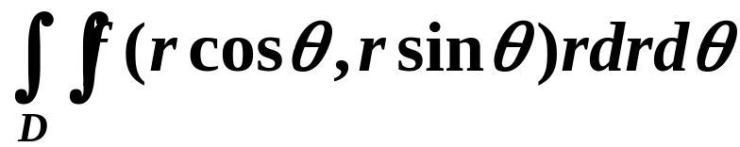
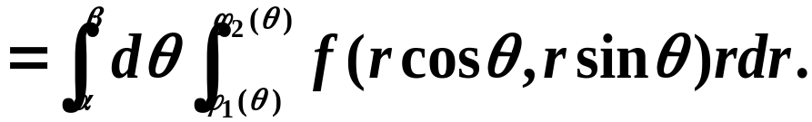

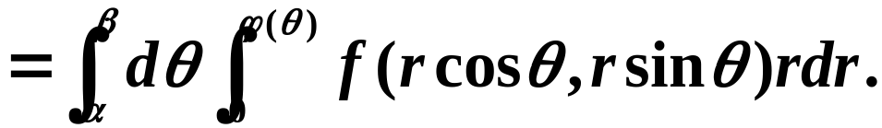
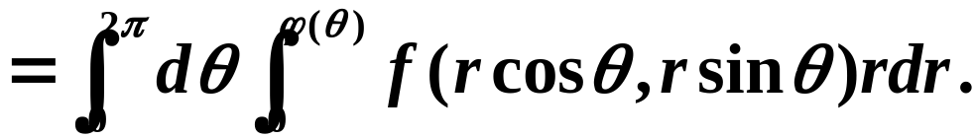
二重积分在极坐标下的计算公式
（在积分中注意使用对称性）

Slide 7
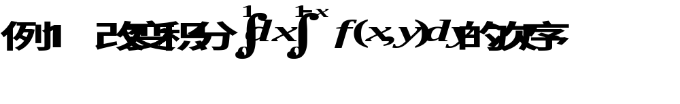
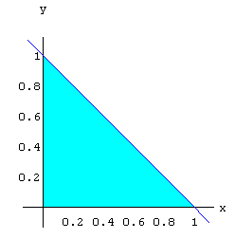

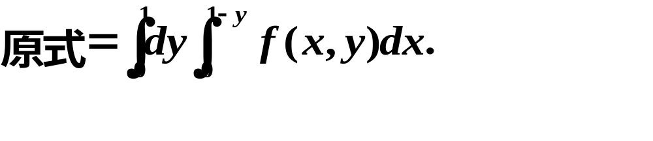
解
积分区域如图

Slide 8
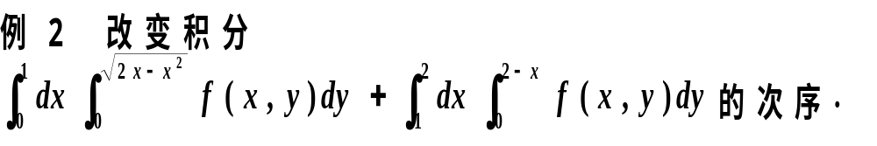
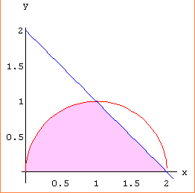


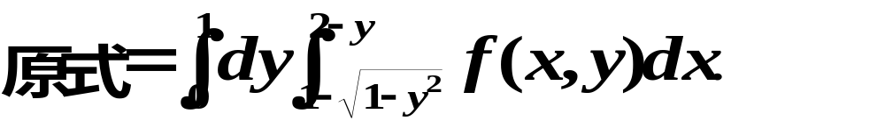
解
积分区域如图

Slide 9
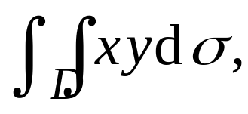
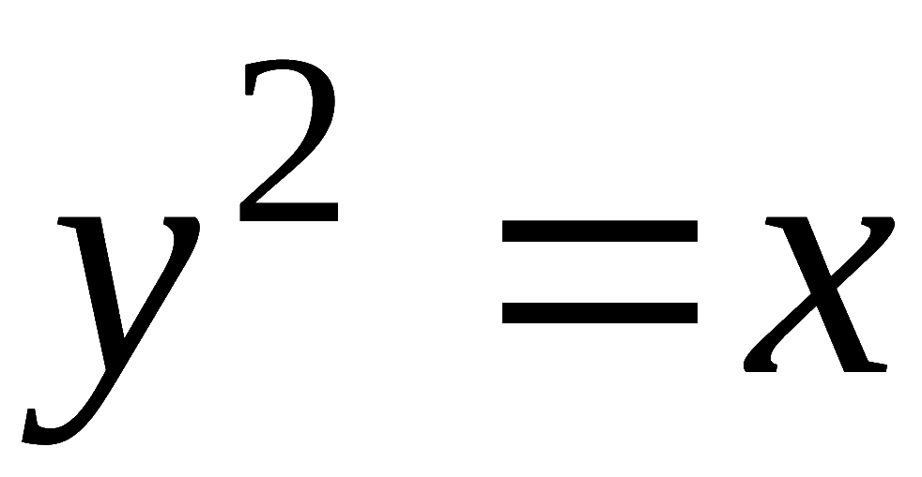
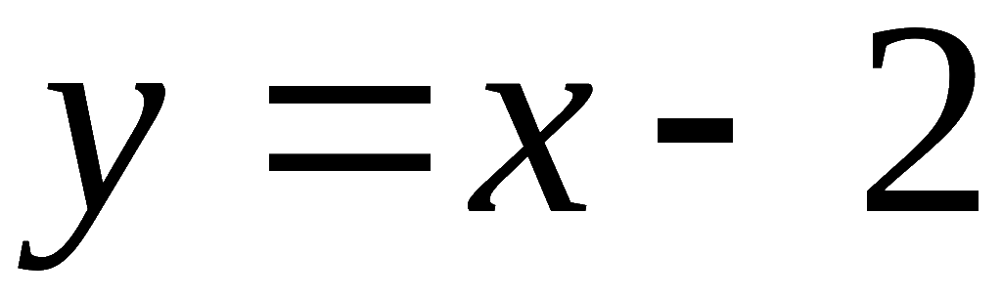


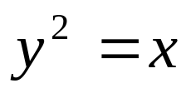



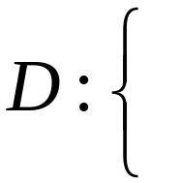
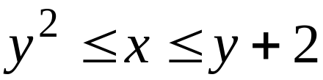






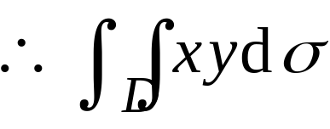
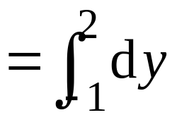
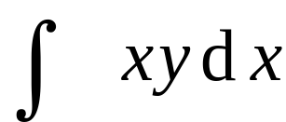

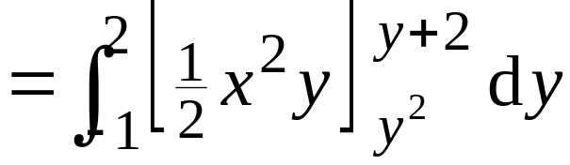
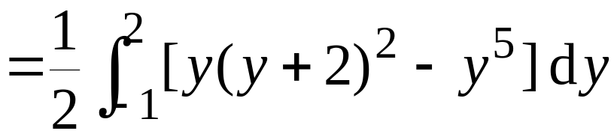
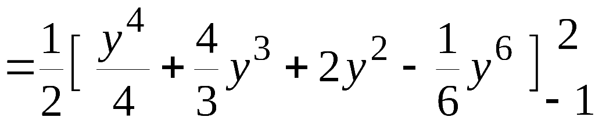
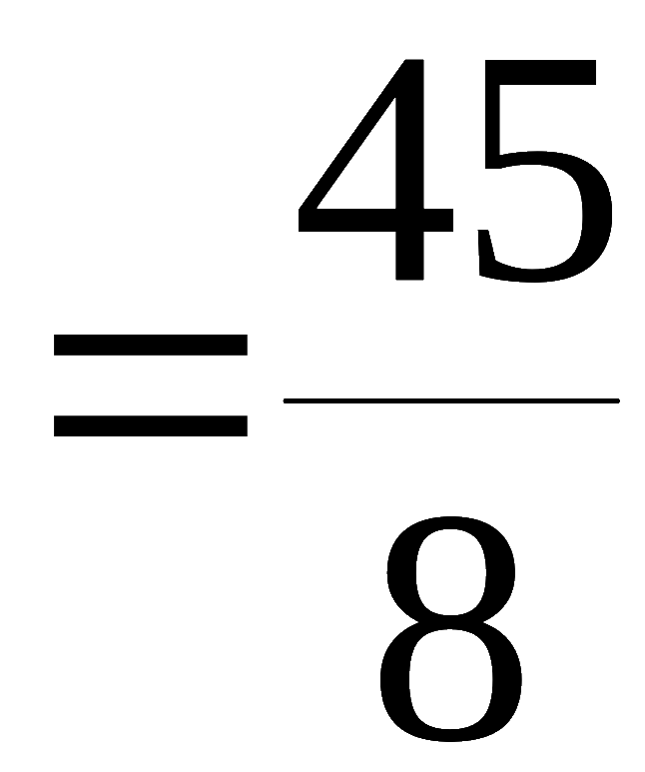
例3. 计算
其中D 是抛物线
及直线
所围成的闭区域.
解: 为计算简便, 先对 x 后对 y 积分,
则

Slide 10
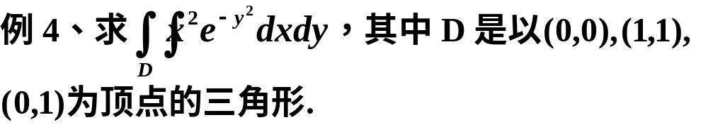
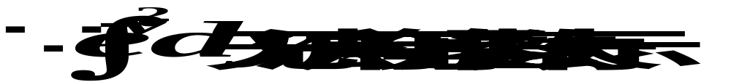
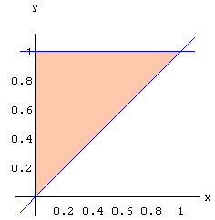
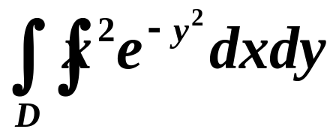
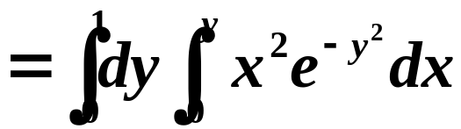
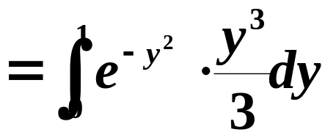
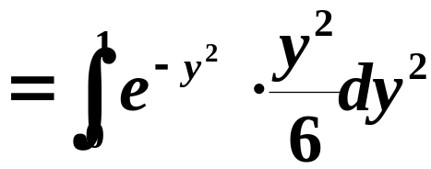
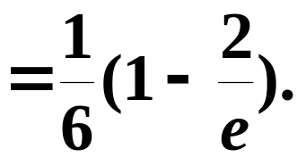
解

Slide 11
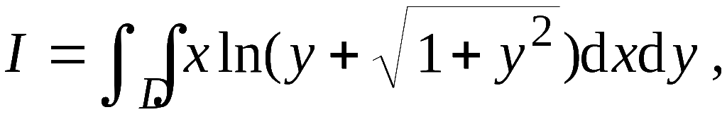
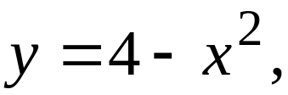



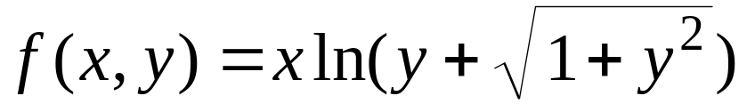
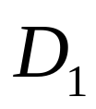












例5. 计算
其中D 由
所围成.
解: 令
(如图所示)
显然,

Slide 12










解

Slide 13




解

Slide 14






注:
利用例8可得到一个在概率论与数理统计及工程上
非常有用的反常积分公式
①
事实上, 当D 为 R² 时,
利用例6的结果, 得
故①式成立 .

Slide 15














解

Slide 16





三重积分的计算方法
方法1. “先一后二”
方法2. “先二后一”
方法3. “三次积分”

Slide 17



柱面坐标
三重积分换元法
球面坐标
（1） 柱面坐标的体积元素
（2） 球面坐标的体积元素

Slide 18




如图，
解

Slide 19








Slide 20






Slide 21









Slide 22





Slide 23









Slide 24
六、重积分的应用
几何应用：曲面的面积
物理应用：质心、转动惯量、
对质点的引力
（注意审题，熟悉相关物理知识）

Slide 25






１．设曲面的方程为：
曲面面积公式为：
２．设曲面的方程为：
曲面面积公式为：
３．设曲面的方程为：
曲面面积公式为：

Slide 26








解

Slide 27





Slide 28








解
解方程组
得两曲面的交线为圆周
在 平面上的投影域为

Slide 29











Slide 30






由元素法
当薄片是均匀的，质心称为形心.

Slide 31









解

Slide 32
解

Slide 33





薄片对于 轴的转动惯量
薄片对于 轴的转动惯量

Slide 34



解

Slide 35





Slide 36







五、引力
薄片对 轴上单位质点的引力
为引力常数

Slide 37









解
由积分区域的对称性知

Slide 38



所求引力为

